Slide 1

Konzeption und Erstellung einer E-Learning-Lektion zu Cross-Validation für den Data Mining Tutor (DaMiT)
Markus Gualeni

Slide 2
Anfangssituation
DaMiT
  Adaptives Online-Lernsystem
  Data Mining
Cross-Validation
  Evaluationsmethode für Klassifizierer
Storyboards
  Flussdiagramm
  Konzept der Lektion
  Lerntypen
  Lernziele
  Didaktische Überlegungen
  Methodisches Vorgehen
?

Slide 3
Inhaltsverzeichnis
Motivation
Der Data Mining Tutor (DaMiT)
Wie lernt der Mensch?
Die Unterrichtsvorbereitung (UV)
Das Storyboard-Konzept
Motivation
I

Slide 4
Motivation
?
E-Learning - Beispiel WBT
Information Web Use
  Administrative Informationen
Supplement Web Use
  Skript & Folien auf Internetseite
Essential Web Use
  Präsenzveranstaltung
  Online-Übungen
Immersive Web Use
  Alles Online
  _x0008_
Ist das Thema “Cross-Validation” für Studenten leichter zu verstehen, wenn sie sich das Skript nach der Vorlesung von der Internetseite herunterladen, statt es in der Vorlesung ausgehändigt zu bekommen?

Slide 5
Motivation (2)
E-Learning - Abgrenzung
Der Begriff E-Learning soll hier für Anwendungen verwendet werden, in denen der Einsatz von Kommunikations- und Informationstechnologien der Verbesserung des Lehr-Lern-Prozesses dient.
  _x0008_
E-Learning, so aufgefasst, stellt Fragen des Lehr-Lern-Prozesses ins Zentrum der Diskussion. Wer E-Learning betreiben will kommt nicht umher, sich mit Lernen und Lehren zu beschäftigen.

Slide 6
Motivation (3)
Ziel der Arbeit
Problem
Wie kann man den Lernprozess unterstützen?
Wie kann ich prüfen, on mein Konzept gut ist?
Ziel
Konzept zur strukturierten Planung einer E-Lektion.
Beispielhaft für Cross-Validation in DaMiT umsetzen.
Vorteil
Entscheidende Fragen und Probleme.
Zielgerichtete Anregungen, Kritik und Lob bzgl. Konzept
Selbstkontrolle.

Slide 7
Inhaltsverzeichnis
Motivation
Der Data Mining Tutor (DaMiT)
Wie lernt der Mensch?
Die Unterrichtsvorbereitung (UV)
Das Storyboard-Konzept
I

Slide 8
Data Mining Tutor - DaMiT
DaMiT
Adaptives Online E-Learning System.
Data Mining
Verbundprojekt aus 10 Universitäten
http://damit.dfki.de

Slide 9
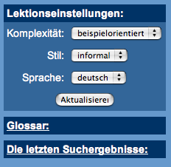
Data Mining Tutor - DaMiT (2)
DaMiT - Adaptivität
beispielorientiert / theorieorientiert
formal / informal
deutsch / englisch

Slide 10
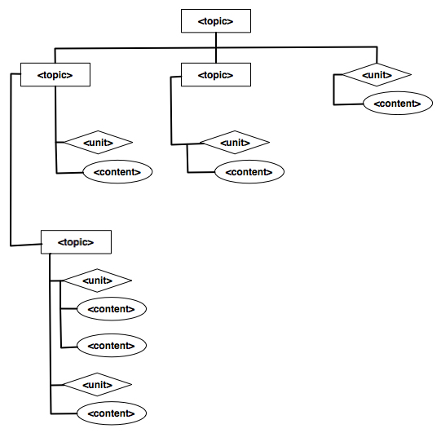
Data Mining Tutor - DaMiT (3)
DaMiT - Struktur einer Lektion
<topic>: <topic> und <unit>
<unit>: <content>
<content>: kleinstes Lernelement

Slide 11
Data Mining Tutor - DaMiT (4)
DaMiT - Metadaten
%<topic>
%<general title= “X-Val” name= “xval_000” description= “Beschreibung”/>
%<damitspec isLecture=“true”/>
%<topic newpage= “true”>
%<general title= “3-Fold_X-Val” name=“xval_100” description=„-”/>
%<unit>
%<general title= name= “xval_110” language=“de” description= “-” keyword= “-”/ >
%<educational presentation= “embedded”/>
%<classification type=„implementation”/>
%<content> %<technical format=“text”/>
For i=0; i<3; i++
B(i) = Testmenge X(i)
%< /content>
%< /unit>
%<unit>
%<general title= name=„xval_110” language=“de” description=„-” keyword=“-”/>
%<educational presentation=„illustrated”/>
%<classification type=„illustration”/>
%<content>
%<technical format=“eps”/>
\Includegraphics[scale=1]{../abbildungen/threefold xval scheme.eps}
%< /content>
%< /unit>
%< /topic>
%< /topic>

Slide 12
Inhaltsverzeichnis
Motivation
Der Data Mining Tutor (DaMiT)
Wie lernt der Mensch?
  Pädagogisch-psychologische Lerntheorien
  Lernen aus biologischer Sicht
Die Unterrichtsvorbereitung (UV)
Das Storyboard-Konzept
I

Slide 13
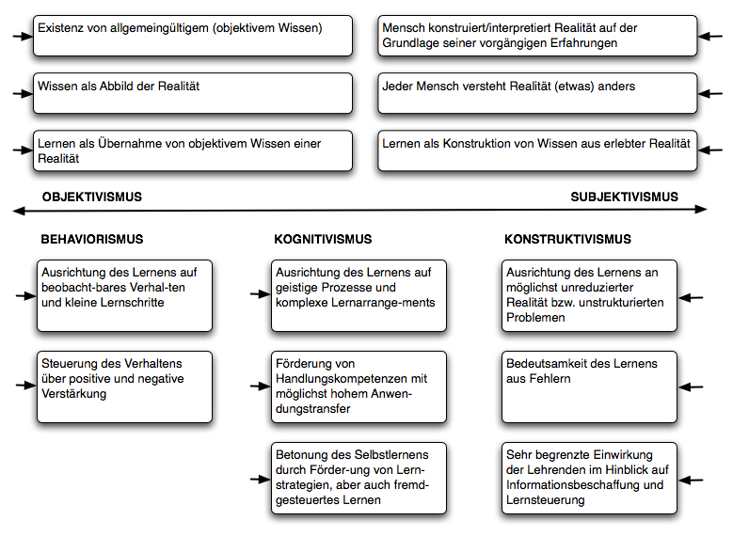
Wie lernt der Mensch?

Slide 14
Wie lernt der Mensch? (2)
Biologisches Lernen - Gedächtnismodell
Sensorische Speicher / Ultrakurzzeitgedächtnis (UZG)
Speicherfähigkeit von 10 bis 20 Sekunden;
Kurzzeitgedächtnis (KZG)
Speicherfähigkeit von 20 bis 30 Minuten;
Langzeitgedächtnis (LZG)
Lebenslange Speicherfähigkeit.
Was Vergessen nicht ausschließt ;-)

Slide 15
Wie lernt der Mensch? (3)
Lernen aus biologischer Sicht
Viele Eingangskanäle
Lernziele kennen
Interferenz
vermeiden
Lernspaß
Zusätzliche
Assoziationen
Wiederholung
Neuer Informationen
Neugierde kompensiert
“Fremdeln“

Slide 16
Inhaltsverzeichnis
Motivation
Der Data Mining Tutor (DaMiT)
Wie lernt der Mensch?
Die Unterrichtsvorbereitung (UV)
Das Storyboard-Konzept
I

Slide 17
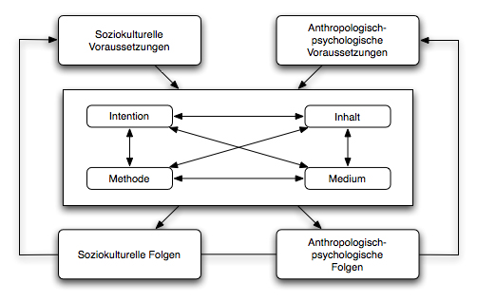
Die Unterrichtsvorbereitung
Modell der Berliner Didaktik

Slide 18
Die Unterrichtsvorbereitung (2)
Unterrichtsvorbereitung
Lehr-/Lernvoraussetzungen
WEM will ich etwas vermitteln?
Sachanalyse
WAS ist der fachliche Hintergrund des Themas?
Didaktische Analyse
WARUM ist dieses Thema für die Schüler wichtig?
Lernziele
WOHIN soll der Unterricht führen?
Methodische Analyse
WIE gehe ich vor und WARUM wähle ich diese Schritte?

Slide 19
Die Unterrichtsvorbereitung (3)
Fragenkataloge
Sachanalyse (WAS?)
Was sind gültige Aussagen?
Was sind wichtige Aussagen?
Wie ist die sachlogische Ordnung?
Was wurde vorher gelernt?
Was muss vorbereitet werden?
Gibt es andere Anwendungsbereiche?
Didaktische Analyse (WARUM?)
Bedeutung des Themas im Fachgebiet?
Gibt es Übertragungsbereiche?
Zugänglichkeit für andere Themen?
Vermittelt das Thema allgemeine Lösungsstrategien?
Hilft es dem Lerner für Beruf, Leben?

Slide 20
Die Unterrichtsvorbereitung (4)
Abstraktionsebenen eines Lernziels
Lernziele mit sehr hohem Abstraktionsgrad = Richtziele
Lernziele mit mittlerem Abstraktionsgrad = Grobziele
Lernziele mit niedrigem Abstraktionsgrad = Feinziele

Slide 21
Die Unterrichtsvorbereitung (5)
Abstraktionsebenen eines Lernziels
Richtziele
  Die Lerner sollen Kompetenzen erwerben, mit denen sie Lernalgorithmen bewerten und beurteilen können.
Grobziele
  Die Lerner sollen verschiedene Lernalgorithmen miteinander vergleichen können.
  Die Lerner sollen für ein bestimmtes Problem die Erfolgsrate verschiedener Klassifizierer ermitteln und den besten bestimmen können.
  Die Lerner sollen verschiedene Variationen der Cross-Validation wiedergeben, erklären und anwenden können.
Feinziel
  Die Lerner sollen erklären können, warum die Fehlerrate, die auf der Basis von Trainingsdaten erhoben wurde zu optimistisch ist.

Slide 22
Inhaltsverzeichnis
Motivation
Der Data Mining Tutor (DaMiT)
Wie lernt der Mensch?
Die Unterrichtsvorbereitung (UV)
Das Storyboard-Konzept
I

Slide 23
Das Storyboard-Konzept
Stroryboard
Abbildung der UV auf ein Flussdiagramm
Visualisieren von:
  Lernzielen
  methodischen Konzepten
  Didaktischen Überlegungen
  Medien
  Sozialformen
  mehreren Lernertypen
  Lerninhalte
Beispiel: Cross-Validation

Slide 24
Zusammenfassung
Zusammenfassung
E-Learning -> Lehr-Lern-Prozess
Lerntheorien beeinflussen Lehrstil
UV bietet Hilfestellung
Storyboard - neuartiges Konzept!
Visualisierung didaktischer Überlegungen
UV + Storyboard - gute Diskussionsgrundlage

Slide 25
Vielen Dank für Ihre Aufmerksamkeit!

Slide 26
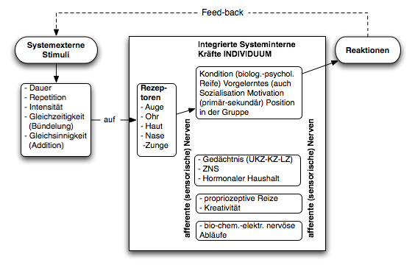
Lernen - Behaviorismus
<number>/30
Lernen - Behaviorismus

Slide 27
Lernen - Kognitivismus
<number>/30
Lernen - Kognitivismus

Slide 28
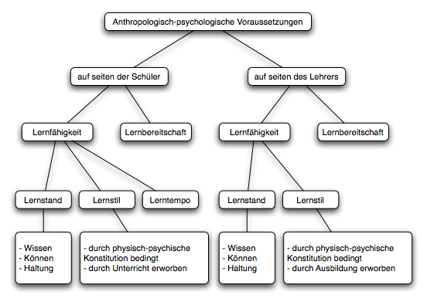
Lehren - Analyse der Lehr-Lern-Situation
<number>/30

Slide 29
Lehren - Fachwissenschaftliche (Sach-)Analyse
<number>/30
Wie wird der Unterrichtsgegenstand in der Fachliteratur behandelt?
Welche Aussagen über den Unterrichtsgegenstand sind zutreffen (gültig), welche nicht?
Welche Aussagen über den Unterrichtsgegenstand sind wichtig, welche nicht?
Wie lassen sich die einzelnen Aussagen über den Unterrichtsgegenstand ordnen (nur sach- logischer, nicht lernpsychologischer Aufbau!)?
Welche Voraussetzungen für die Behandlung des Unterrichtsgegenstandes sind bereits ab- geschlossen? (Wo) Werden parallel gegenstandsrelevante Inhalte in anderen Kursen behandelt? Auf welche anschließende Themen muss hingearbeitet werden?
Welche (weiteren) Anwendungsbereiche für den Unterrichtsgegenstand lassen sich finden? Sollte die historische Entwicklung aufgezeigt werden? Ist ein Ausblick auf die weitere Entwicklung des Unterrichtsgegenstandes sinnvoll

Slide 30
Lehren - Didaktische (Wert-)Analyse
<number>/30
Die Stellung des Themas im System der Fachwissenschaf:
  Welche Bedeutung kommt ihnen innerhalb dieses Gebietes zu?
  Haben diese Begriffe Einsichten/Fertigkeiten exemplarischen Charakter?
  Gibt es Übertragungsbereiche?
Die Bedeutung des Themas im Lernprozess:
  Welche Stellung nimmt das Thema im Lehrkanon ein?
  Ermöglicht dieses Thema wegen seiner besonderen Zugänglichkeit die Erschließung weiterer Einsichten?
  Trägt es bei der zur Entfaltung eines Problembewusstseins, zur Entfaltung von facheigenen Techniken und Problemlösungsstrategien?
  Ist der Besitz der mit dem Thema vermittelten Kenntnisse/Einsichten/Fähigkeiten/Fertigkeiten notwendige Voraussetzung für weitere Lernprozesse?

Slide 31
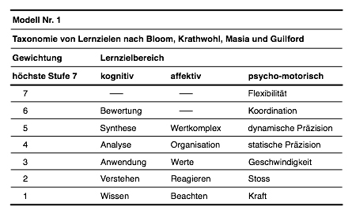
Lehren - Lernzielanalyse
<number>/30
Taxonomie

Slide 32
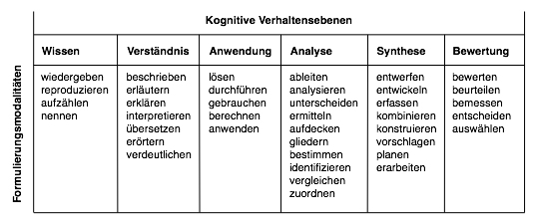
Lehren - Lernzielanalyse
<number>/30
Kognitive Verben

Slide 33
Lehren - Methodische Analyse
<number>/30
Methodenkonzeption - Genetische Methode
Kläre die Ausgangssituation! Stelle die grundlegenden Elemente und Erscheinungen dar!
üge neue Fakten hinzu! Zeige andere Meinungen, Darstellungen, Zusammenhänge auf, erörtere und analysiere sie!
Ziehe aus der Analyse, dem Durchdenken, Schlussfolgerungen an, bis in fortschreitendem Durcharbeiten das gewünschte Ziel erreicht ist!
Füge weitere Fakten und neue Schlussfolgerungen an, bis in fortschreitendem Durcharbeiten das gewünschte Ziel erreicht ist!

Slide 34
Lehren - Methodische Analyse
<number>/30
Methodenkonzeption - Analytisch-synthetischen Methode
Betrachte zunächst das Ganze, verschaffe dir einen Total Überblick!
Zerlege es in Teile, Elemente! Räume ab und gewinne dadurch einen Einblick in die Struktur!
Stelle die Funktion der Elemente als Einzelobjekte und im Ganzen heraus!
Richte dein Augenmerk auf die bedeutungswichtigen Teile!
Untersuche die gegenseitigen Beziehungen und das Zusammenwirken der wesentlichen Teile!
Baue das Ganze wieder auf (Aufbaumethode)!
Vergleiche mit Ähnlichem und suche eine Kurzform, einen Begriff für das Ganze!
Wende die neuen Informationen praktisch an! Suche Abwandlungen!

